Slide 1









직업의 이해와 진로 디자인
효과적으로 공부해요
3차시

Slide 2
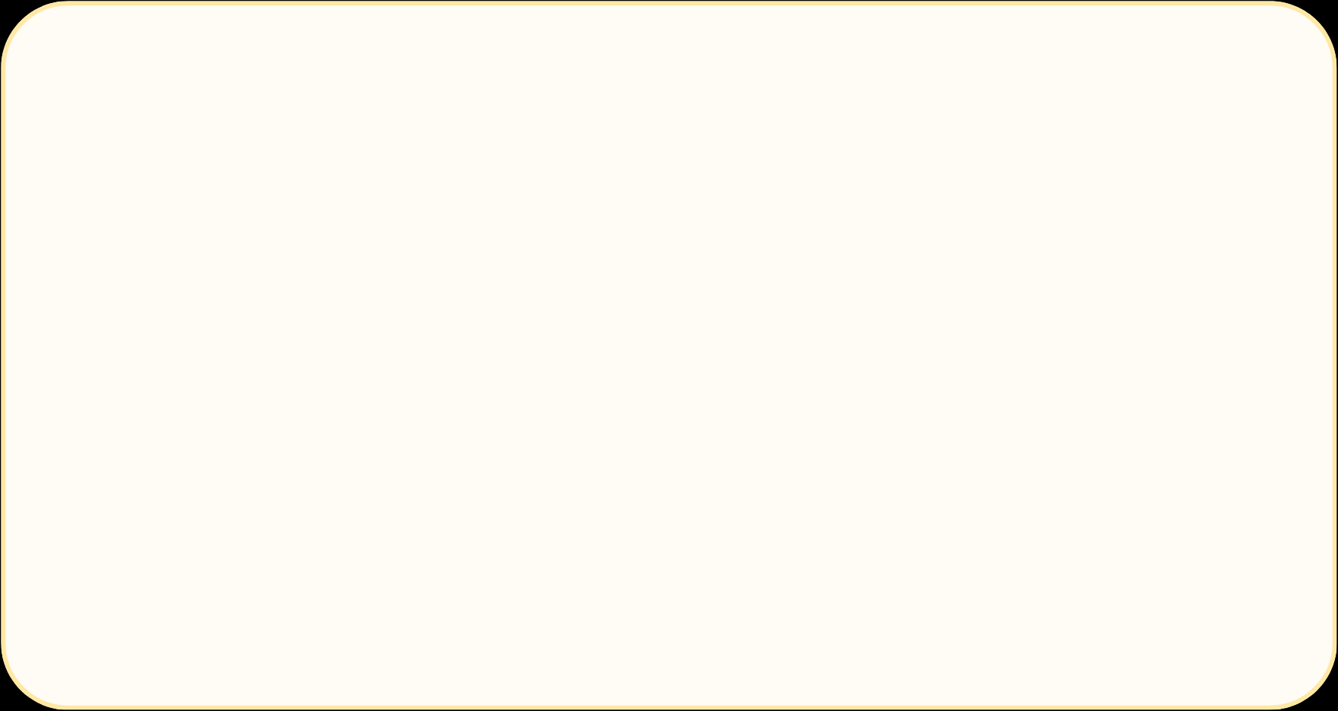





효과적으로 공부해요
학습 목표
나에게 적합하고 효과적인 학습 방법을 알아볼 수 있다.
8

Slide 3
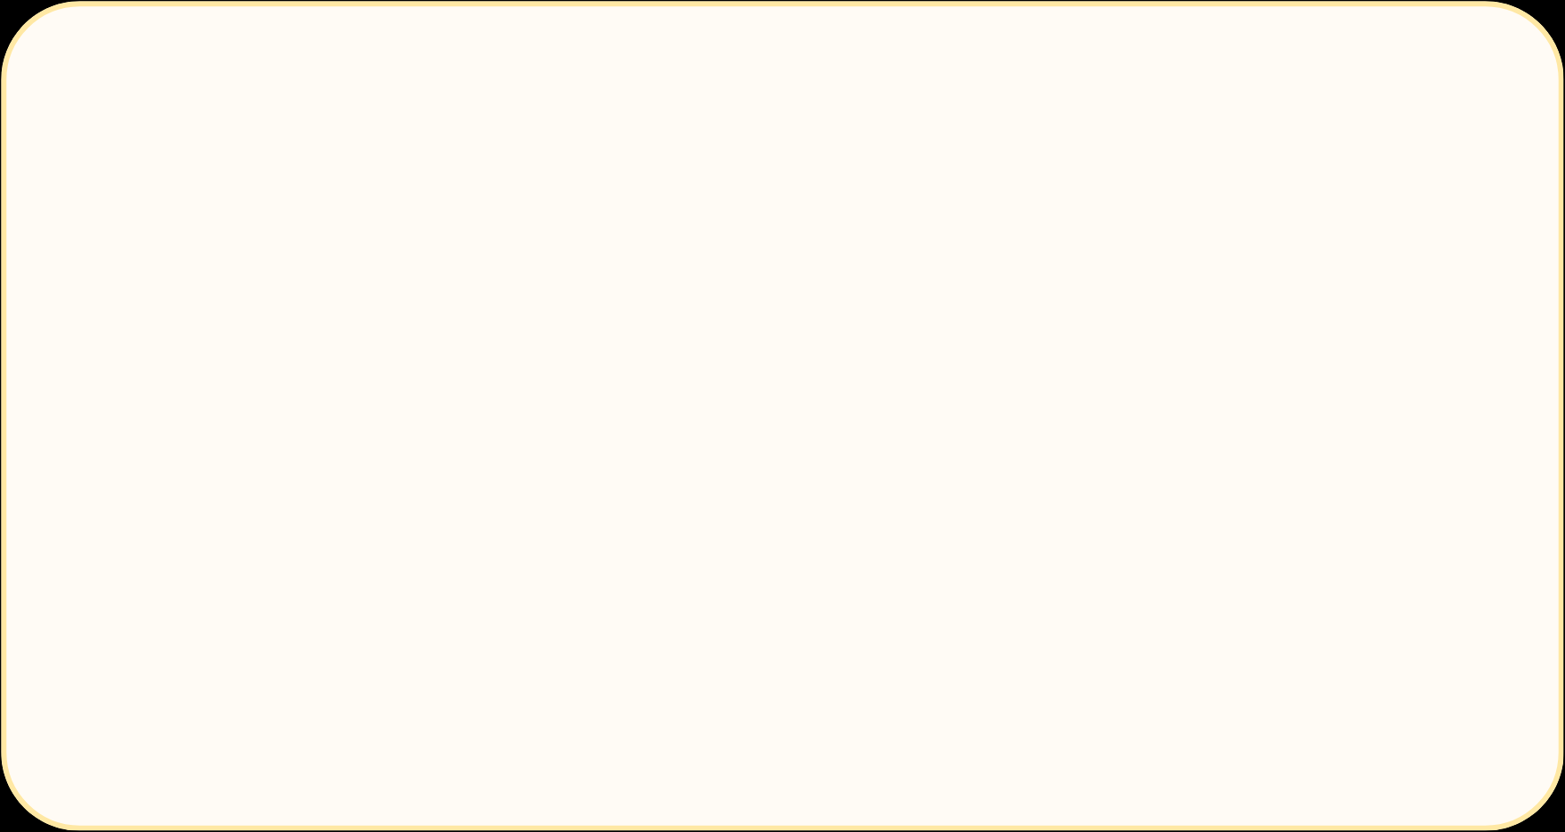





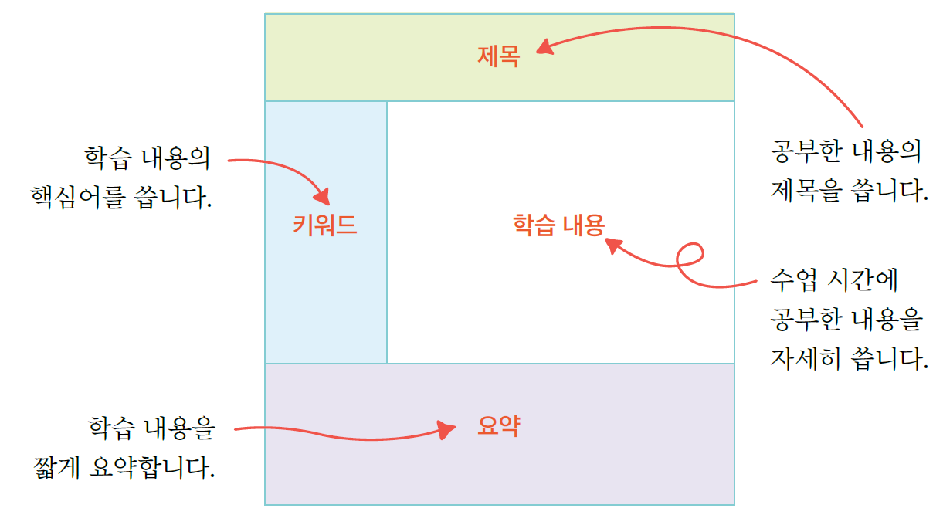

효과적으로 공부해요
공부가 쉬워지는 코넬 노트 정리 방법
1
코넬 노트 정리 방법을 알아봅시다.

Slide 4
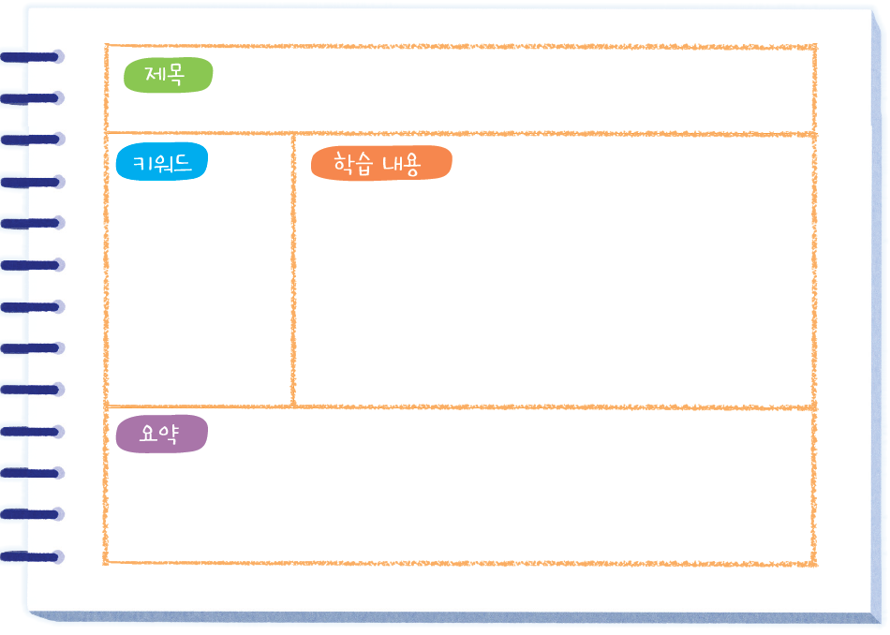
효과적으로 공부해요
공부가 쉬워지는 코넬 노트 정리 방법
2
오늘 공부한 내용을 코넬 노트에 정리해 봅시다.

Slide 5
효과적으로 공부해요
공부가 쉬워지는 코넬 노트 정리 방법
2
오늘 공부한 내용을 코넬 노트에 정리해 봅시다.
삼국의 성립 과정
백제
고구려
신라
삼국의 전성기
- 온조가 고구려에서 남쪽으로 내려와 한강 지역에 세움.
- 주몽이 부여를 떠나 졸본에 세움.
- 박혁거세가 지금의 경주 지역을 중심으로 세움.
한나라의 침략으로 고조선이 멸망한 후 고구려, 백제, 신라가 한반도와 그 주변에 세워졌다.

Slide 6

효과적으로 공부해요
나의 학습 유형
1
EDT 학습 유형 진단으로 나의 학습 유형을 검사해 봅시다.
(1)
학습 유형 검사에 접속합니다.
https://www.ebsi.co.kr/ebs/xip/learnStyle/learnStyleHome.ebs

Slide 7
효과적으로 공부해요
나의 학습 유형
1
EDT 학습 유형 진단으로 나의 학습 유형을 검사해 봅시다.
(2)
검사하기를 클릭해 각 문항에 답하고 검사 결과를 확인합니다.
나의 학습 유형은
형 입니다.

Slide 8
효과적으로 공부해요
나의 학습 유형
1
EDT 학습 유형 진단으로 나의 학습 유형을 검사해 봅시다.
(2)
검사하기를 클릭해 각 문항에 답하고 검사 결과를 확인합니다.
나의 학습 유형은
마리 퀴리
형 입니다.

Slide 9
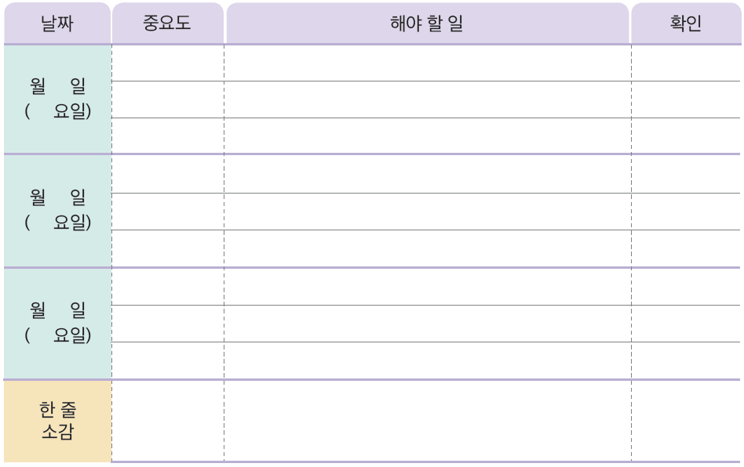
효과적으로 공부해요
나의 학습 유형
2
나의 학습 유형을 생각하며 과제 중심 자기 주도적 학습 계획을 세워 봅시다.

Slide 10
효과적으로 공부해요
나의 학습 유형
2
나의 학습 유형을 생각하며 과제 중심 자기 주도적 학습 계획을 세워 봅시다.
6
4
★★
하루 30분 독서하기
수
★★
오늘 배운 내용 코넬 노트 작성하기
★
줄넘기 100개 하기
나의 학습 유형은 플라톤형이며 목차 등을 살펴보며 앞으로 어떤 공부를 해야 하는지 알아보는 시간을 가졌다. 해야 할 일을 모두 완료해서 아주 뿌듯하다.

Slide 11
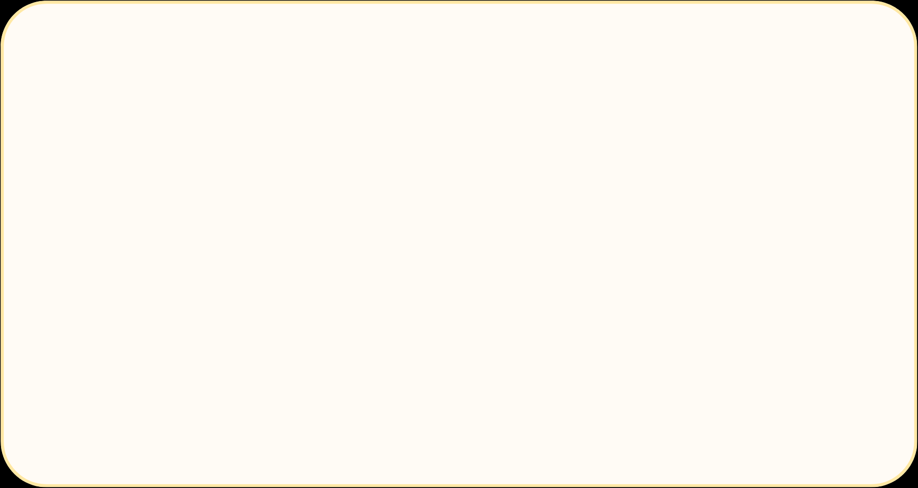










효과적으로 공부해요
나에게 적합하고 효과적인 학습 방법을 알아볼 수 있었나요?
c

